Slide 1
Spring & jpa

Slide 2
ORM의 이해
ORM(Object Relation Mapping)
Java 어플리케이션 내의 객체들을 관계형데이터베이스(RDB)에 있는 테이블로의 자동화된 영속화로 정의
예전부터 사용해 오던 ResultSet 객체를 사용 목적에 맞는 형태의 객체로 변환하는 작업으로 쉽게 표현할 수 있음
가상의 Object DB를 효과적으로 만들어 RDB를 OOP 언어의 개념으로 연계 하는 프로그램 기술
ORM중 하나가 Hibernate

Slide 3
Hibernate란?
ORM 프레임워크 중 하나
객체지향 프로그래밍과 RDB의 차이로 인해 발생하는 제약사항을 해결하는 해결책 제시
객체 간 관계를 데이터베이스에 그대로 저장하기 어려운 문제가 있음
이것을 해결하고자 SQL까지 프레임 워크 차원에서 제공
hibernate 이후 수많은 ORM의 등장 그리고 이것을 표준화 시킨 것이 JPA!! (두둥 등장)

Slide 4
JPA개념 이해하기
SQL을 직접 다루는 기술
CREATE TABLE BOARD(
SEQ NUMBER(5) PRIMARY KEY,
TITLE VARCHAR2(200),
WRITER VARCHAR2(20),
CONTENT VARCHAR2(2000),
CREATEDATE DATE DEFAULT SYSDATE,
CNT NUMBER(5) DEFAULT 0
);
public class BoardVO {
private int seq;
private String title;
private String writer;
private String content;
private Date createDate = new Date();
private int cnt = 0;
}

Slide 5
JPA개념 이해하기
SQL을 직접 다루는 기술
---글 등록
INSERT INTO BOARD (SEQ, TITLE, WRITER, CONTENT) VALUES(?, ?, ?, ?)
---글 수정
UPDATE BOARD SET TITLE=?, WRITER=?, CONTENT=? WHERE SEQ=?
---글 삭제
DELETE BOARD WHERE SEQ = ?
---글 상세 조회
SELECT SEQ, TITLE, WRITER, CONTENT, CREATEDATE, CNT WHERE SEQ = ?

Slide 6
JPA개념 이해하기
SQL을 직접 다루는 기술
CREATE TABLE BOARD(
SEQ NUMBER(5) PRIMARY KEY,
TITLE VARCHAR2(200),
WRITER VARCHAR2(20),
CONTENT VARCHAR2(2000),
CREATEDATE DATE DEFAULT SYSDATE,
CNT NUMBER(5) DEFAULT 0
PASSWORD NUMBER(8)
);
public class BoardVO {
private int seq;
private String title;
private String writer;
private String content;
private Date createDate = new Date();
private int cnt = 0;
private String password;
}

Slide 7
JPA개념 이해하기
SQL을 직접 다루는 기술
---글 등록
INSERT INTO BOARD (SEQ, TITLE, WRITER, CONTENT, PASSWORD) VALUES(?, ?, ?, ?, ?)
---글 수정
UPDATE BOARD SET TITLE=?, WRITER=?, CONTENT=? PASSWORD=? WHERE SEQ=?
---글 삭제
DELETE BOARD WHERE SEQ = ? AND PASSWORD=?
---글 상세 조회
SELECT SEQ, TITLE, WRITER, CONTENT, CREATEDATE, CNT, PASSWORD WHERE SEQ = ?

Slide 8
JPA개념 이해하기
SQL을 직접 다루지 않는 기술
Map<String, BoardVO> boardList = new HashMap<String, BoardVO>();
BoardVO board = new BoardVO();
board.setSeq(1);
board.setTitle("테스트 제목...");
board.setWriter("테스터");
board.setContent("테스트 내용입니다..........");
board.setCreateDate(new Date());
board.setCnt(0);
//게시글 등록
boardList.put("board",board);
//게시글 상세 조회
board = boardList.get("board");
//게시글 수정
boardList.setTitle("수정제목");
boardList.setContent("수정 내용");
//게시글 삭제
boardList.remove("board");
public class BoardVO {
private int seq;
private String title;
private String writer;
private String content;
private Date createDate = new Date();
private int cnt = 0;
private String password;
}

Slide 9
JPA개념 이해하기
SQL을 직접 다루지 않는 기술
JPA
SQL 전송
java
애플리케이션
JDBC
API
데이터베이스
검색 결과 전송

Slide 10
JPA 퀵스타트(H2설치)
H2 데이터베이스는 자바로 만들었으며 용량이 작고 실행 속도가 빠름
일반적인 JDBC지원, 인메모리, 서버 모드를 모두 지원
브라우저 기반의 관리 콘솔까지 제공, 테스트 용으로 적합
http://h2database.com/html/main.html
위 링크로가 다운로드 후 압축 해제만 하면 설치 끝~ (두둥~)

Slide 11
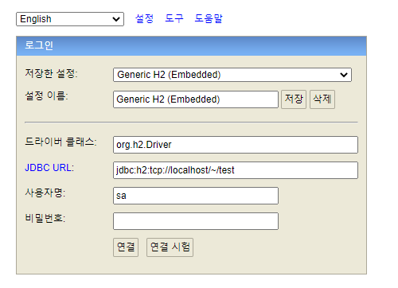
JPA 퀵스타트(H2설치)
다음과 같이 설정 값 입력

Slide 12
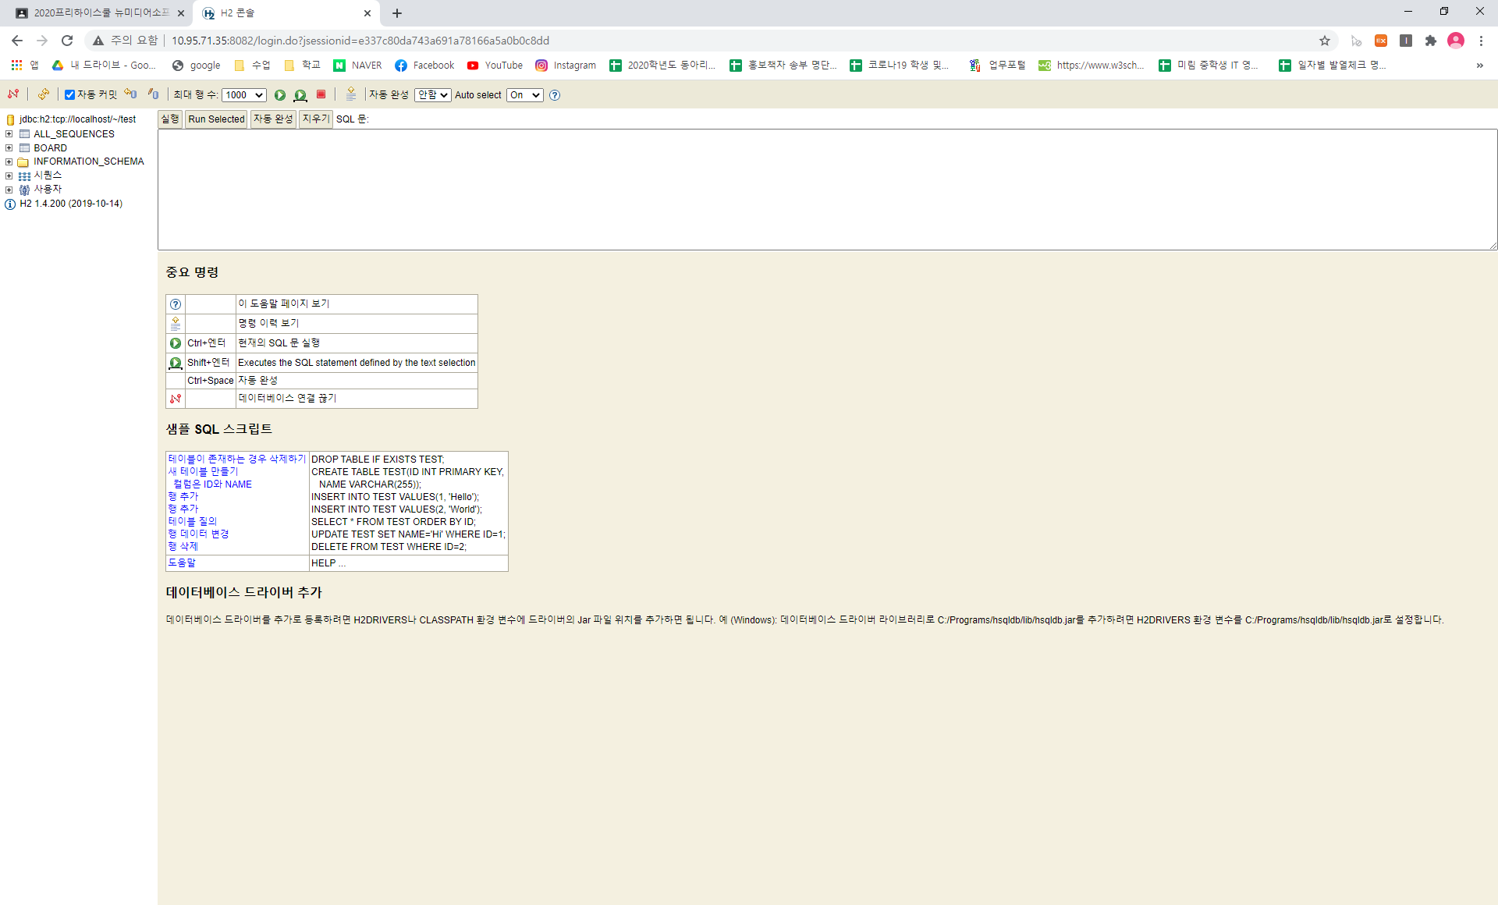
JPA 퀵스타트(H2설치)

Slide 13
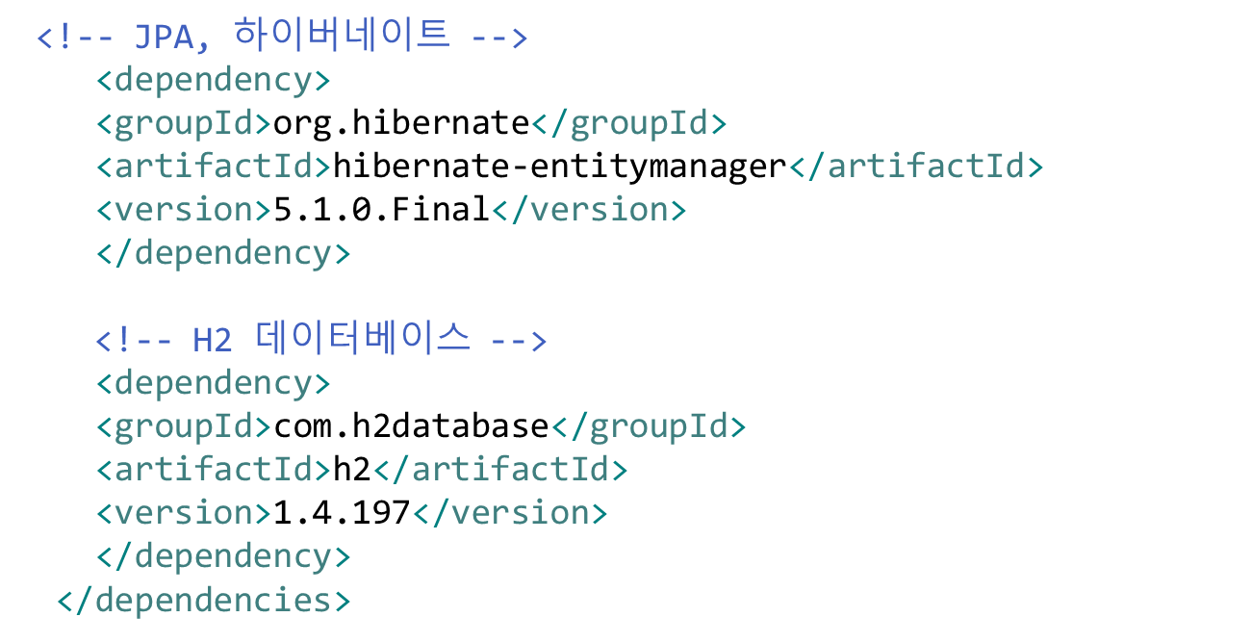
의존성 추가
pom.xml 파일 수정 후 실습 시작!!

Slide 14
persistence.xml 파일에 작성
<persistence-unit name="JPATest">
<class>com.mirim.JPATest.domain.Board</class>
<properties>
<!-- 필수속성 -->
<property name="javax.persistence.jdbc.driver" value="org.h2.Driver"/>
<property name="javax.persistence.jdbc.user" value="sa"/>
<property name="javax.persistence.jdbc.password" value=""/>
<property name="javax.persistence.jdbc.url" value="jdbc:h2:tcp://localhost/~/test"/>
<property name="hibernate.dialect" value="org.hibernate.dialect.H2Dialect"/>
<!-- 옵션 -->
<property name="hibernate.show_sql" value="true"/>
<property name="hibernate.format_sql" value="true"/>
<property name="hibernate.use_sql_comments" value="false"/>
<property name="hibernate.id.new_generator_mappings" value="true"/>
<property name="hibernate.hbm2ddl.auto" value="create"/>
</properties>
</persistence-unit>
</persistence>

